Slide 1
SISTEMA DE GESTÃO DE SERVIÇOS DE LOGÍSTICA
Paulo Roberto Gonçalves / Orientador(a): Pedro Alves de Oliveira

Slide 2
SISTEMA DE GESTÃO DE SERVIÇOS DE LOGÍSTICA
Proposta
Projeto arquitetural aderente aos requisitos com:
Baixo custo;
Flexibilidade para incorporação de funcionalidades dos sistemas legados através de novos microsserviços ou existentes.
Objetivos específicos:
Escolha de tecnologias;
Construção da POC considerando elementos essencias para arquitetura de microserviços;
Explorar integração com sistemas legados via APIs REST e banco de dados.

Slide 3
SISTEMA DE GESTÃO DE SERVIÇOS DE LOGÍSTICA
Requisitos Funcionais
UC01 – INTEGRAÇÃO DE PARCEIROS NO PROCESSO DE ENTREGA:
O cliente deve conseguir criar um pedido, informando os dados necessários. O pedido criado deve aparecer na listagem de pedidos do cliente. O cliente poderá detalhar os dados do pedido se necessário;
O parceiro deve conseguir consultar os pedidos que estão disponíveis para a continuação do processo de entrega. O pedido fica disponível após ser adicionado em um depósito que o parceiro possui acesso;
Com base nos pedidos disponíveis o parceiro deve conseguir marcar um ou mais pedidos para continuar o processo de entrega. Os pedidos marcados não devem aparecer mais como disponíveis para continuação do processo de entrega.

Slide 4
SISTEMA DE GESTÃO DE SERVIÇOS DE LOGÍSTICA
Requisitos Funcionais - COMPROVAÇÃO DE ENTREGA 1/2
UC02 – COMPROVAÇÃO DE ENTREGA:
O parceiro deve conseguir submeter a comprovação de entrega para determinado pedido que ele é responsável. Se o pedido não pertence a ele deve ser gerado uma mensagem de erro e o pedido não teve ter a situação alterada;
O pedido não deve aparecer mais como disponível para continuação do processo de entrega após a comprovação ser submetida, e a situação do pedido deve ser “ENTREGA_CONCLUIDA” em caso de sucesso;

Slide 5
SISTEMA DE GESTÃO DE SERVIÇOS DE LOGÍSTICA
Requisitos Funcionais - COMPROVAÇÃO DE ENTREGA 2/2
UC02 – COMPROVAÇÃO DE ENTREGA:
O parceiro deve conseguir submeter uma comprovação informando que a entrega não foi possível. A situação do pedido deve ser “ENTREGA_NAO_CONCLUIDA” e deve constar o motivo no cadastro da entrega do pedido.

Slide 6
SISTEMA DE GESTÃO DE SERVIÇOS DE LOGÍSTICA
Requisitos Funcionais
UC03 – SIMULAÇÃO DO CUSTO DE FRETE:
O cliente deve conseguir simular o custo de frete após informar os dados necessários. O cliente pode optar de forma opcional pelo seguro, se marcado, deve ser realizado uma requisição ao sistema legado SGE para completar o cálculo;
Antes de apresentar o resultado do frete, deve ser aplicado possíveis descontos disponíveis para o cliente.

Slide 7
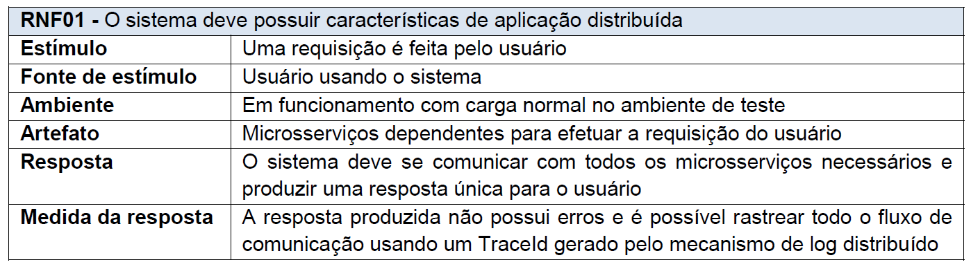
SISTEMA DE GESTÃO DE SERVIÇOS DE LOGÍSTICA
Requisitos Não Funcionais 1/4
RNF01 - Aplicação Distribuída - O sistema deve possuir características de aplicação distribuída:

Slide 8
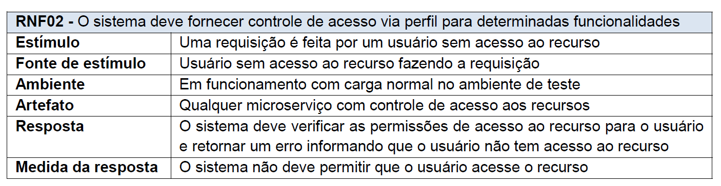
SISTEMA DE GESTÃO DE SERVIÇOS DE LOGÍSTICA
Requisitos Não Funcionais 2/4
RNF02 - Segurança - O sistema deve fornecer controle de acesso via perfil para determinadas funcionalidades:

Slide 9
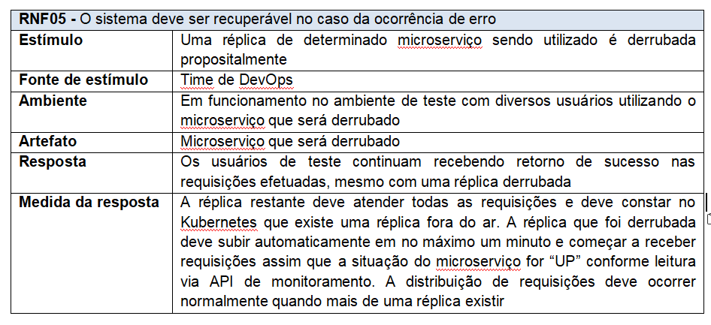
SISTEMA DE GESTÃO DE SERVIÇOS DE LOGÍSTICA
Requisitos Não Funcionais 3/4
RNF05 - Confiabilidade - O sistema deve ser recuperável no caso da ocorrência de erro:

Slide 10
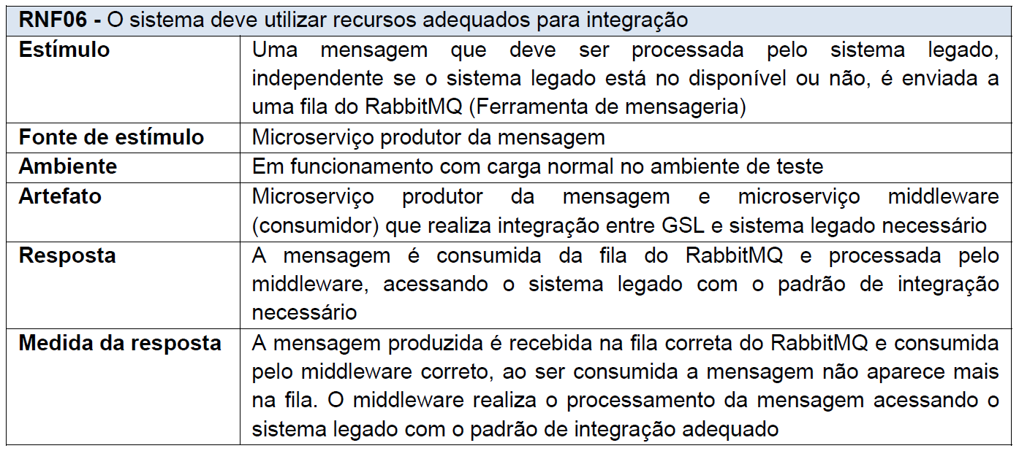
SISTEMA DE GESTÃO DE SERVIÇOS DE LOGÍSTICA
Requisitos Não Funcionais 4/4
RNF06 - Interoperabilidade - O sistema deve utilizar recursos adequados para integração:

Slide 11
SISTEMA DE GESTÃO DE SERVIÇOS DE LOGÍSTICA
Restrições de projeto 1/2
R1: A solução deve possuir baixo custo;
R2: A solução deve se integrar com os sistemas legados sem a necessidade de substituição dos legados;
R3: Deve ser utilizado uma arquitetura de microsserviços para os módulos novos;
R4: A solução deve ser desenvolvida com a linguagem de programação Java e Framework Spring Boot;
R5: Não deve ser alterado os sistemas legados para realizar novas integrações, deve ser utilizado meios já existentes para se integrar;

Slide 12
SISTEMA DE GESTÃO DE SERVIÇOS DE LOGÍSTICA
Restrições de projeto 2/2
R6: Deve ser considerado uma base de dados única para os microsserviços e BI, separada em schemas conforme a necessidade;
R7: Deve ser utilizado uma ferramenta adquirida no mercado para os módulos de Serviços ao Cliente, Gestão e Estratégia e Ciência de Dados;
R8: O sistema deve permitir hospedagem em nuvem híbrida;
R9: A arquitetura deve permitir a incorporação de microsserviços dos sistemas legados, escritos em qualquer linguagem;

Slide 13
SISTEMA DE GESTÃO DE SERVIÇOS DE LOGÍSTICA
Mecanismos arquiteturais 1/2
Java + Maven + Spring Boot + Spring Cloud:
Sleuth, Gateway, Open Feign, OAuth2, Integration, Security, Actuator, Circuit Breaker
ReactJS + Bootstrap + Nginx: Front-end
Swagger: Documentação APIs
MySQL: Banco de dados microserviços e BI
RabbitMQ: Message Broker
Beats + ELK: Logs dos containers
Keycloak: Autenticação e Autorização

Slide 14
SISTEMA DE GESTÃO DE SERVIÇOS DE LOGÍSTICA
Mecanismos arquiteturais 2/2
Docker + Kubernetes: Containers e orquestração
GitLab: Versionamento CI/CD
Debezium: Ferramenta de CDC
Airflow: Ferramenta de ETL
PowerBI: BI
Camunda: Ferramenta Workflow BPM
Asana: Ferramenta Gerenciamento Projetos

Slide 15
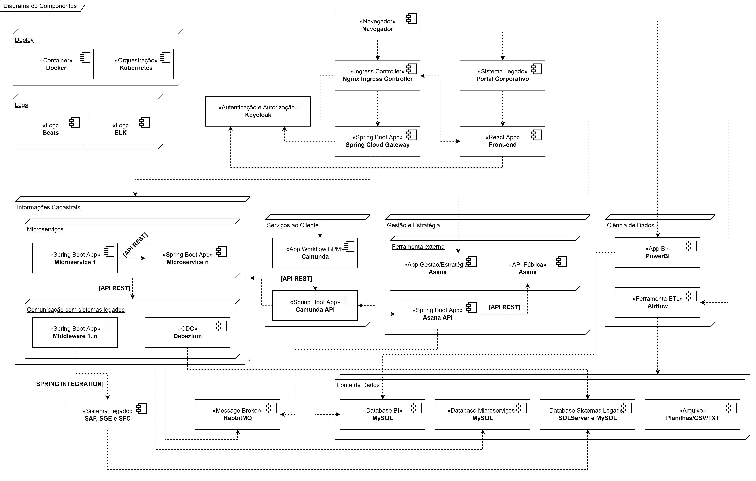
SISTEMA DE GESTÃO DE SERVIÇOS DE LOGÍSTICA
Diagrama de Componentes

Slide 16
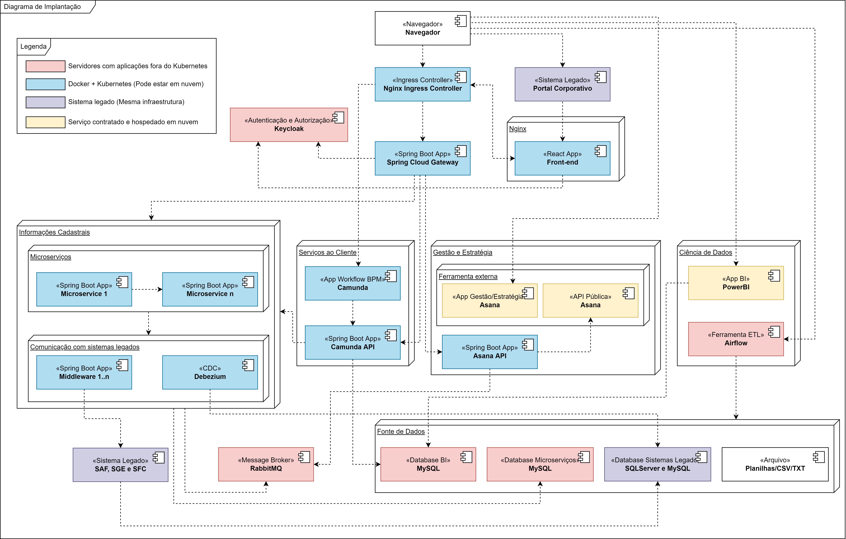
SISTEMA DE GESTÃO DE SERVIÇOS DE LOGÍSTICA
Diagrama de Implantação

Slide 17
SISTEMA DE GESTÃO DE SERVIÇOS DE LOGÍSTICA
Apresentação do Protótipo Arquitetural
Resumo POC: https://vimeo.com/699897135
Macroarquitetura: https://vimeo.com/699897067
Detalhado POC: https://vimeo.com/699896974

Slide 18
SISTEMA DE GESTÃO DE SERVIÇOS DE LOGÍSTICA
Avaliação da Arquitetura
O sistema deve possuir características de aplicação distribuída
Pontos fortes
APIs REST com JSON - Padrão estabelecido no mercado
Message Broker com RabbitMQ - Facilidade configuração; possibilita integração com outros sistemas e processamento assíncrono das mensagens
Melhorias
Em caso de performance poderia ser utilizado RPC com gRPC
Service Mesh para centralizar detalhes de infraestrutura

Slide 19
SISTEMA DE GESTÃO DE SERVIÇOS DE LOGÍSTICA
Avaliação da Arquitetura
O sistema deve fornecer controle de acesso via perfil para determinadas funcionalidades
Pontos fortes
Spring Cloud Gateway consegue se integrar facilmente com Keycloak usando OAuth2 Client
Spring Security facilita o bloqueio de recursos nos microserviços

Slide 20
SISTEMA DE GESTÃO DE SERVIÇOS DE LOGÍSTICA
Avaliação da Arquitetura
O sistema deve ser recuperável no caso da ocorrência de erro
Pontos fortes
Utilização de um Message Broker
Spring Actuator permite expor métricas
Kubernetes permite fácil gerenciamento dos containers
Spring Cloud Circuit Breaker como alternativa a Service Mesh
Melhorias
Ferramentas de monitoramento em aberto
Inicialização dos containers pode ser melhorada com Spring Native

Slide 21
SISTEMA DE GESTÃO DE SERVIÇOS DE LOGÍSTICA
Avaliação da Arquitetura
O sistema deve utilizar recursos adequados para integração
Pontos fortes
Spring Integration facilita a integração
APIs REST com JSON permitem a integração de outros sistemas (Sistemas externos e Front-end)
Melhorias/Ponto de atenção
Cuidado na implementação das integrações
CDC apenas para casos específicos

Slide 22
SISTEMA DE GESTÃO DE SERVIÇOS DE LOGÍSTICA
Conclusões
Os objetivos foram atingidos:
Hospedagem On Premise ou Cloud
Docker + Kubernetes e comunicação entre microsserviços com REST APIs e RabbitMQ facilita incorporação de microsserviços dos sistemas legados
Viabilidade de integração com sistemas legados usando Spring Integration e middlewares
Baixo custo e reutilização da infraestrutura da Boa Entrega
Anteção:
Time capacitado

Slide 23
SISTEMA DE GESTÃO DE SERVIÇOS DE LOGÍSTICA
Dúvidas?

Slide 24
SISTEMA DE GESTÃO DE SERVIÇOS DE LOGÍSTICA
Obrigado!

